Slide 1
5장. 함수

Slide 2
SQL 내장 함수
SQL 내장함수
수학에서 함수 y=f(x)는 값 x를 함수 f에 넣으면 y값을 결과로 반환한다는 의미이다.
수학의 함수와 마찬가지로 특정 값이나 열이 값을 입력받아 그 값을 계산하여 결과값을 돌려 준다.
상수나 속성 이름을 입력 값으로 받아 단일 값을 결과로 반환한다.
모든 내장 함수는 최초에 선언될 때 유효한 입력값을 받아야 한다.
예를 들어 수학 함수의 입력값은 정수 또는 실수 여야 한다.
SELECT 절과 WHERE 절, UPDATE 절 등에서 모두 사용 가능하다.

Slide 3
단일행 함수
숫자 타입 함수
함수 | 설명 | 예 | 결과
ROUND | 숫자를 반올림한다. | ROUND(12.583, 1) | 12.6
TRUNC | 숫자를 절삭한다.(버림) | TRUNC(12.583, 1) | 12.5
MOD | 나누기 후 나머지를 구한다 | MOD(15, 2) | 1
CEIL | 숫자를 정수로 올림한다. | CEIL(15.351) | 16
FLOOR | 숫자를 정수로 내림한다. | FLOOR(15.351) | 15
ABS | 절대값을 구한다 | ABS(-10) | 10
POWER | 거듭제곱을 구한다. | POWER(2, 3) | 8
SQRT | 제곱근을 구한다. | SQRT(4) | 2

Slide 4
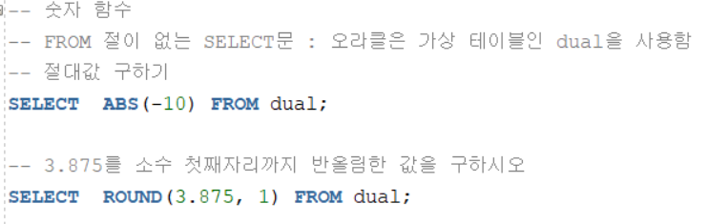


숫자 함수

Slide 5
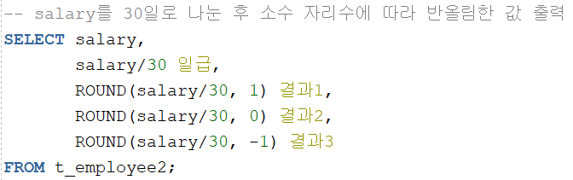
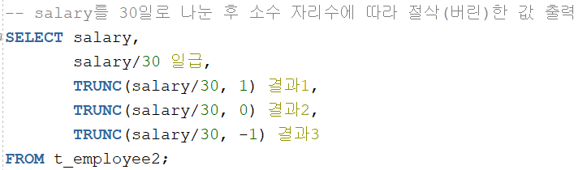
숫자 함수

Slide 6
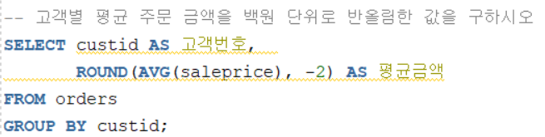
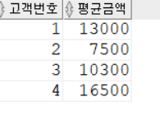
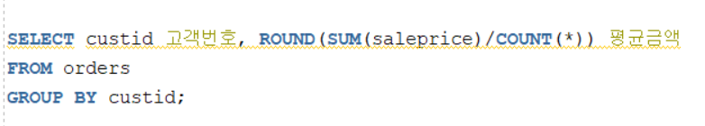
숫자 함수

Slide 7
단일행 함수
문자 타입 함수
함수 | 설명 | 예 | 결과
LOWER | 값을 소문자로 변환 | LOWER(‘ABCD’) | abcd
UPPER | 값을 대문자로 변환 | UPPER(‘abcd’) | ABCD
INITCAP | 첫번째 글자만 대문자로 변환 | INITCAP (‘abcd’) | Abcd
SUBSTR | 문자열중 일부분을 선택 | SUBSTR(‘ABC’, 1, 2) | AB
REPLACE | 특정 문자열을 찾아 바꾼다 | REPLACE(‘AB’, ‘A’, ‘E’) | EB
CONCAT | 두 문자열을 연결(|| 연산자와 같다) | CONCAT(‘A’, ‘B’) | AB
LENGTH | 문자열의 길이를 구한다. | LENGTH(‘AB’) | 2
INSTR | 명명된 문자의 위치를 구한다. | INSTR(‘ABCD’, ‘D’) | 4
LPAD | 왼쪽부터 특정문자로 자리를 채움 | LPAD(‘ABCD’, 6, ‘*’) | **ABCD
RPAD | 오른쪽부터 특정문자로 자리를 채움 | RPAD(‘ABCD’, 6, ‘*’) | ABCD**

Slide 8
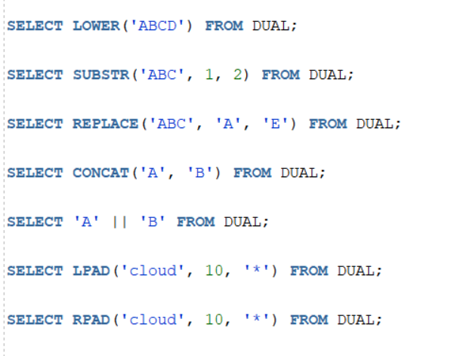

문자타입 함수
문자 타입 함수

Slide 9
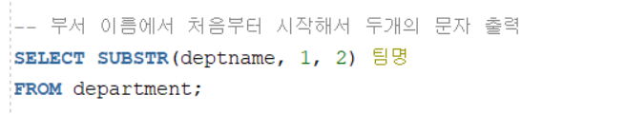

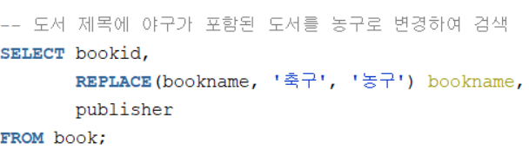
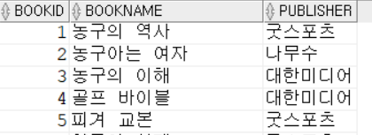
문자타입 함수
문자 타입 함수

Slide 10
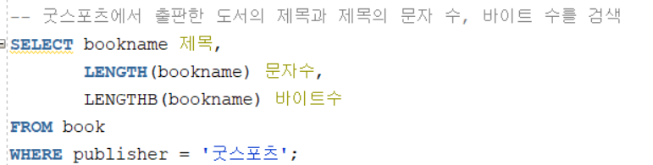
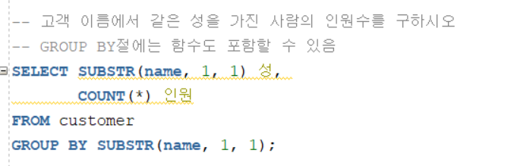
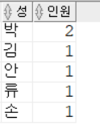
문자타입 함수

Slide 11
단일행 함수
날짜 연산 규칙
함수 | 설명 | 반환값
Date + Number | 날짜에서 일수를 더한다. | Date
Date - Number | 날짜에서 일수를 뺀다. | Date
Date – Date | 날짜에서 날짜를 뺀다. | 일수
날짜 함수
함수 | 설명 | 예
MONTH_BETWEEN | 두 날짜 사이의 월수를 계산 | MONTH_BETWEEN(SYSDATE, HIRE_DATE)
ADD_MONTHS | 월을 날짜에 더한다. | ADD_MONTHS(HIRE_DATE, 5)
NEXT_DAY | 명시된 날짜부터 돌아오는 요일의 날짜를 출력 | NEXT_DAY(HIRE_DATE, 1)

Slide 12
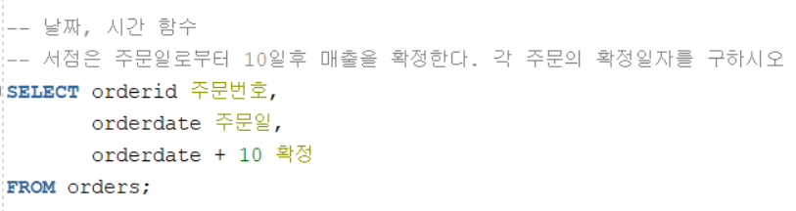
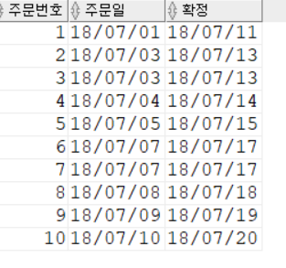
날짜 함수

Slide 13
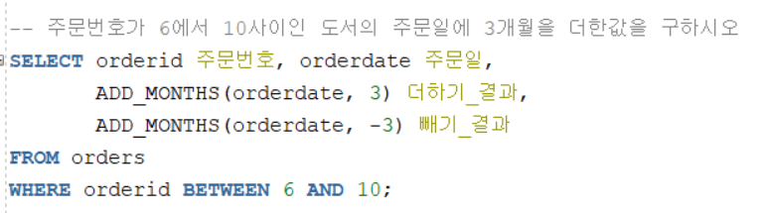
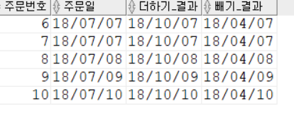
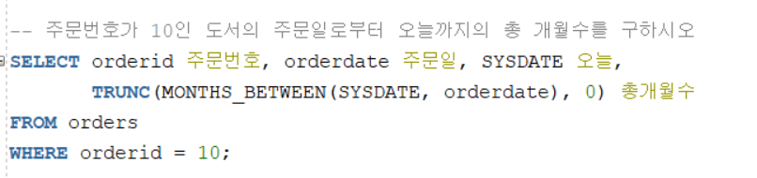

날짜 함수

Slide 14
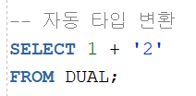

단일행 함수
변환 함수
자동 데이터 타입 변환
FROM | TO
VARCHAR2 또는 CHAR | NUMBER(숫자)
VARCHAR2 또는 CHAR | DATE(날짜)
NUMBER | VARCHAR2(문자)
DATE | VARCHAR2(문자)

Slide 15
단일행 함수
변환 함수
수동 데이터 타입 변환
FROM | TO
TO_CHAR | 숫자, 문자,날짜 값을 형식을 VARCHAR2로 변환
TO_NUMBER | 문자를 숫자 타입으로 변환
TO_DATE | 날짜를 나타내는 문자열을 지정 형식의 날짜 타입 으로 변환

Slide 16
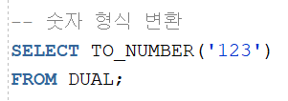

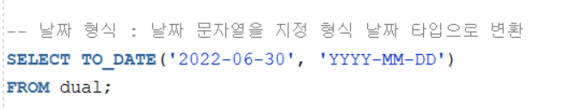

단일행 함수

Slide 17
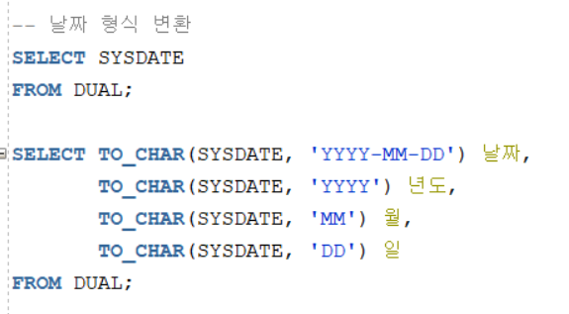
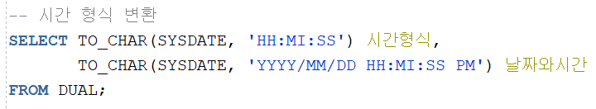

단일행 함수

Slide 18
일반 함수 – NVL() 함수
NVL 함수 – NULL 값 처리하기
NULL값이란 아직 지정되지 않은 값을 말한다. 지정되지 않았다는 것은 값을 알수도 없고 적용할 수도 없다는 뜻이다.
특정 열의 행에 대한 데이터 값이 없다면 데이터 값은 null이 된다. 테이블을 정의할 때 NOT NULL을 지정하면 null 값을 가질 수 없다.
NVL (인수1, 인수2)
인수1의 값이 NULL일 경우 인수2를 반환하고 NULL이 아닌 경우 인수1을 반환해 주는 함수

Slide 19
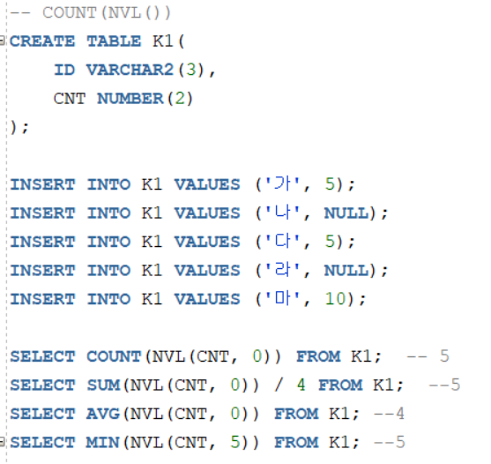
일반 함수 – NVL() 함수
NVL 함수 – NULL 값 처리하기

Slide 20
DECODE() 함수 vs CASE 표현식
CASE WHEN 표현식
CASE
WHEN 조건 1 THEN 출력 값1
WHEN 조건 2 THEN 출력 값2
ELSE 출력값 3
END
DECODE 함수
DECODE (열이름, 조건 값, 참인값, 거짓인값)

Slide 21
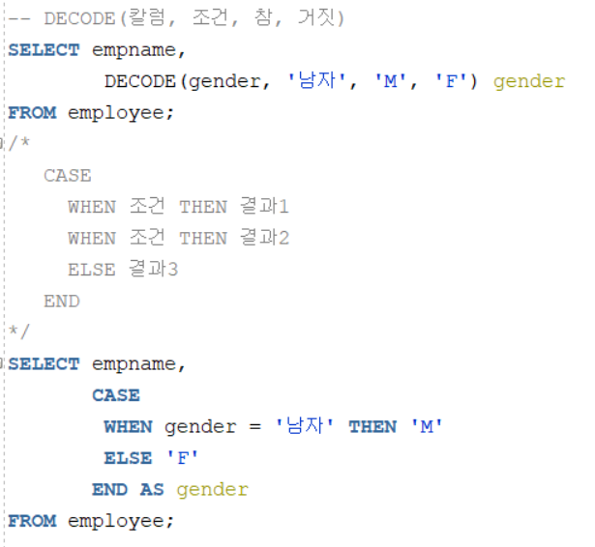
DECODE 함수() vs CASE 표현식

Slide 22
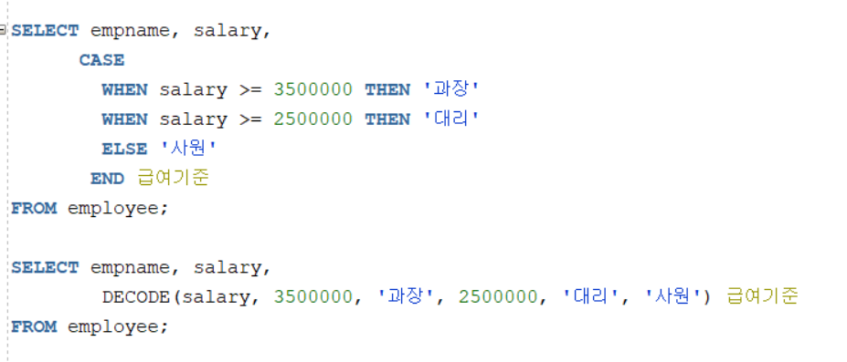
DECODE 함수() vs CASE 표현식

Slide 23
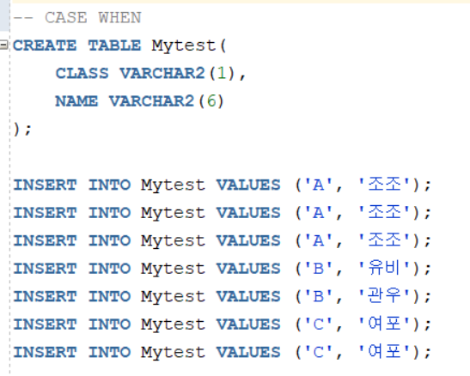
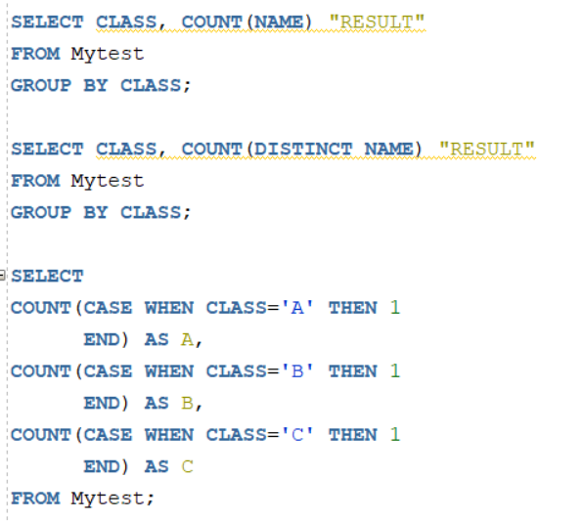
DECODE 함수() vs CASE 표현식

Slide 24

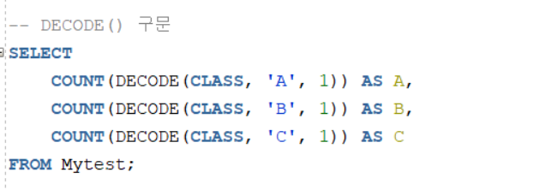
DECODE 함수() vs CASE 표현식

Slide 25
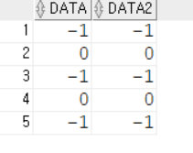
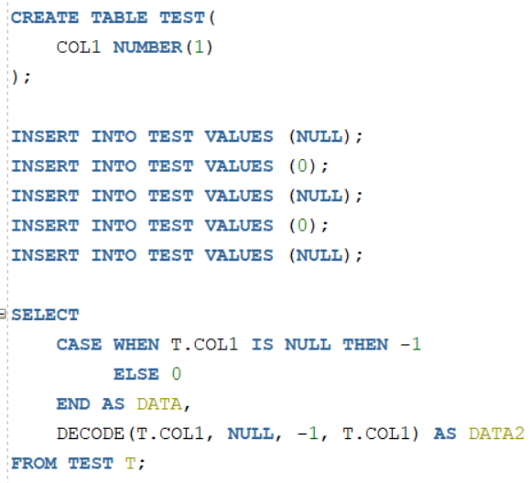
DECODE 함수() vs CASE 표현식

Slide 26
그룹 함수
그룹 함수
– 단일 행 함수와 달리 여러 행에 대해 함수가 적용되어 하나의 결과를
나타내는 함수
함수 | 기능
SUM(칼럼 ) | 합계
COUNT(*) | 개수
AVG(칼럼) | 평균
MAX(칼럼) | 최대값
MIN(칼럼) | 최소값

Slide 27
그룹 함수 – RANK()
RANK() 함수 – 데이터 값에 순위 정하기
함수 | 설명 | 순위 예
RANK | 공통 순위를 출력하되 공통 순위만큼 건너뛰어 다음 순위를 출력한다. | 1, 2, 2, 4, …
DENSE_RANK | 공통 순위를 출력하되 공통 건너 뛰지 않고 다음 순위를 출력한다. | 1, 2, 2, 3, …

Slide 28
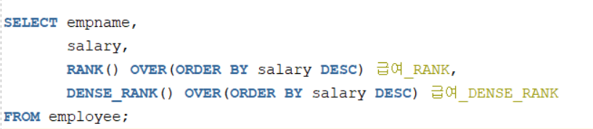
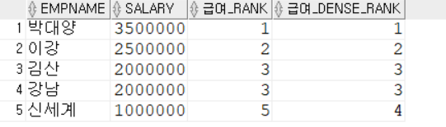
그룹 함수 – RANK()
RANK() 함수 – 데이터 값에 순위 정하기
RANK() OVER(ORDER BY 열 이름)
DENSE_RANK() OVER(ORDER BY 열 이름)

Slide 29
LOLLUP() 함수 vs CUBE()
LOLLUP(칼럼명, 칼럼명)
GROUP BY의 칼럼에 대해서 소계를 만들어 준다.
GROUP BY 구문에 칼럼이 두 개 이상 오면 순서에 따라
결과가 달라진다.
CUBE(칼럼명, 칼럼명)
GROUP BY의 칼럼에 대해서 결합 가능한 모든 집계를 계산한다.
다차원 집계를 제공하여 다양하게 데이터를 분석할 수 있다

Slide 30
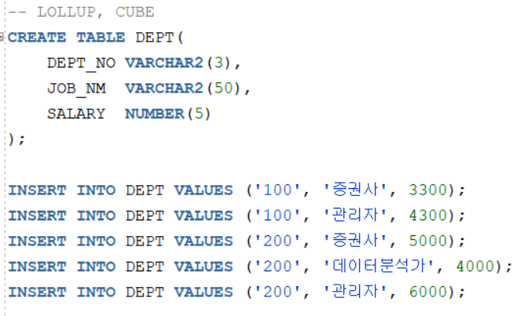
LOLLUP() 함수 vs CUBE()
DEPT 테이블 생성

Slide 31
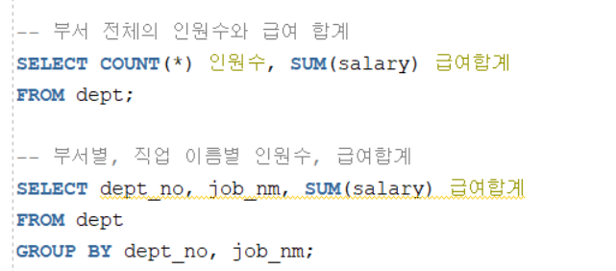
LOLLUP() 함수 vs CUBE()
그룹함수 – Group By 절

Slide 32
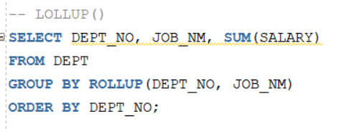
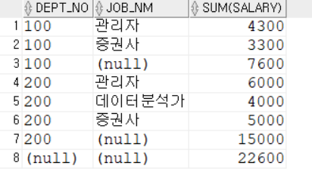
LOLLUP() 함수 vs CUBE()
LOLLUP(칼럼명, 칼럼명)
부서별소계
총계

Slide 33
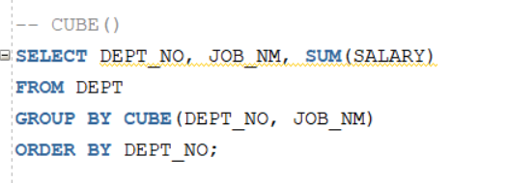
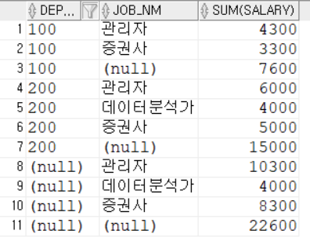
LOLLUP() 함수 vs CUBE()
CUBE(칼럼명, 칼럼명)
부서별 소계
직무이름별 소계
총계

Slide 34
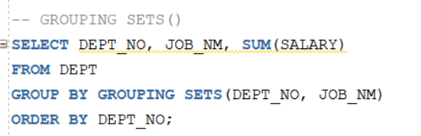
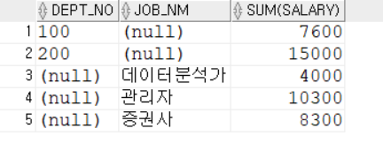
LOLLUP() 함수 vs CUBE()
GROUPING SETS(칼럼명, 칼럼명)
부서별 소계
직무이름별 소계

Slide 35
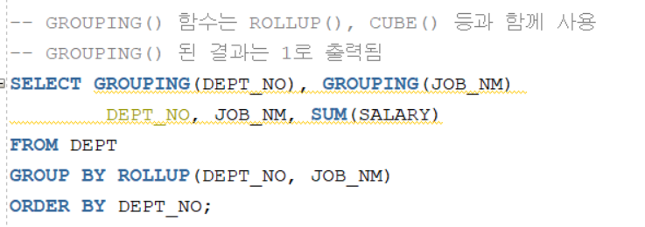
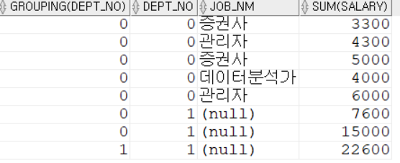
LOLLUP() 함수 vs CUBE()
GROUPING(칼럼명)

Slide 36
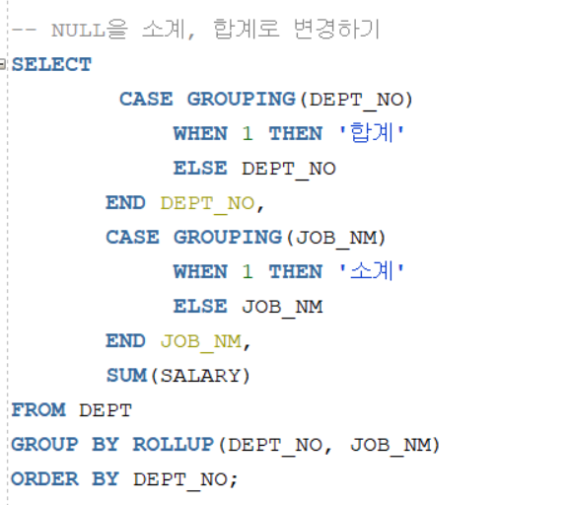
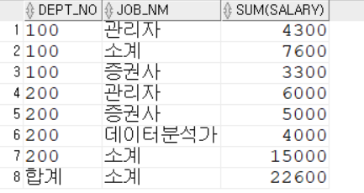
LOLLUP() 함수 vs CUBE()
GROUPING(칼럼명)

Slide 37
SQL 최적화
옵티마이저(Optimizer)와 실행 계획
옵티마이저는 SQL의 실행 계획을 수립하고, SQL을 실행하는 데이터베이스 관리 시스템의 소프트웨어이다.
동일한 결과가 나오는 SQL도 어떻게 실행하느냐에 따라 성능이 달라진다.
데이터 딕셔너리에 있는 오브젝트 통계, 시스템 통계등의 정보를 사용해서 예상되는 비용을 산정한다.
옵티마이저는 여러 개의 실행 계획 중에서 최저비용을 가지고 있는 계획을 선택해서 SQL을 실행한다.

Slide 38
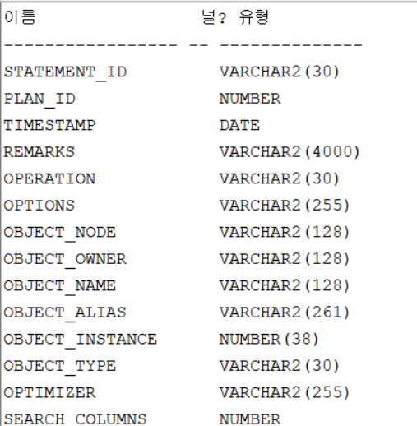
SQL 최적화
옵티마이저(Optimizer)와 실행 계획
Oracle 명령어
DESC PLAN_TABLE;

Slide 39
SQL 최적화
SELECT * FROM employee;

Slide 40
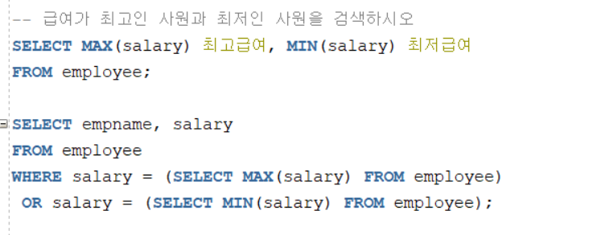

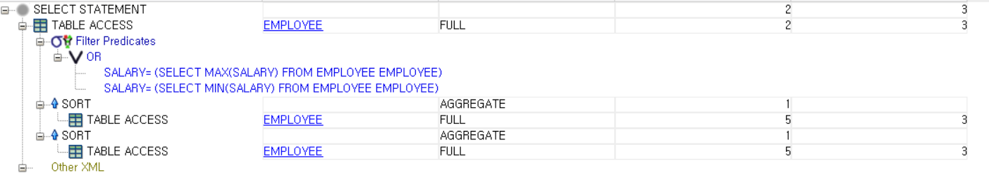
SQL 최적화

Slide 41
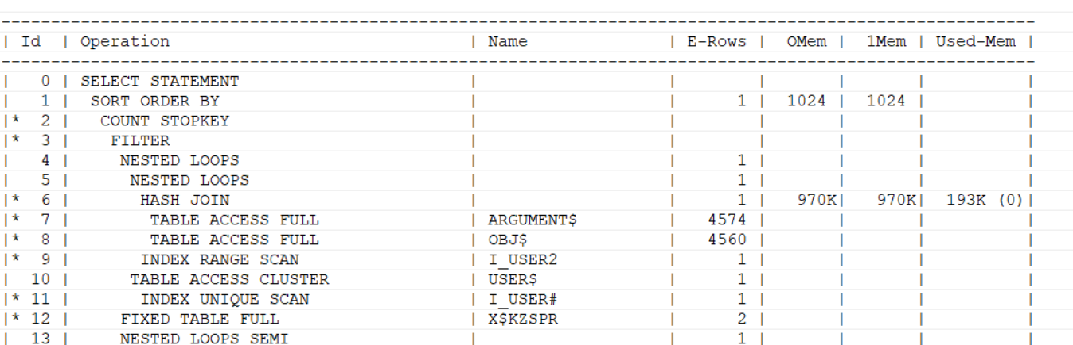
SQL 최적화

Slide 42
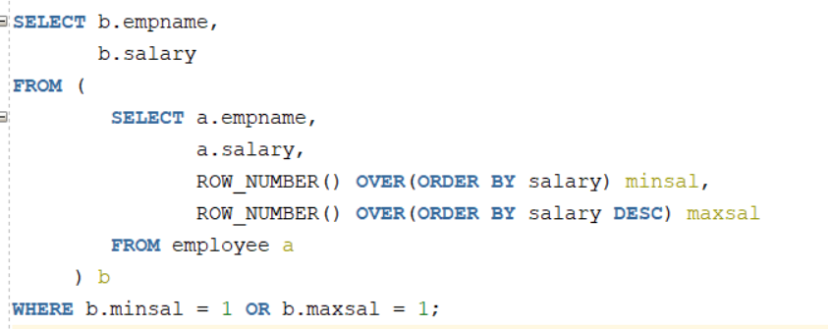
SQL 최적화

Slide 43


SQL 최적화

Slide 44
SQL 최적화
인덱스(INDEX)
인덱스는 데이터를 빠르게 검색할 수 있는 방법을 제공함
인덱스는 인덱스 키(예 bookid)로 정렬되어 있기 때문에 원하는 데이터를 빠르게 조회한다.
인덱스는 오름차순 및 내림차순으로 탐색이 가능하다
하나의 테이블에 여러 개의 인덱스를 생성할 수 있고 하나의 인덱스는 여러 개의 칼럼으로 구성될 수 있다.
오라클은 힌트를 사용하면 확실하게 인덱스를 실행 시킬수 있다.

Slide 45

SQL 최적화
INDEX 생성 : CREATE INDEX 인덱스이름 ON 테이블명(칼럼명)
힌트 사용법
/*+ INDEX(테이블명 인덱스명) */

Slide 46

SQL 최적화
INDEX 삭제 : DROP INDEX 인덱스이름

